Slide 1
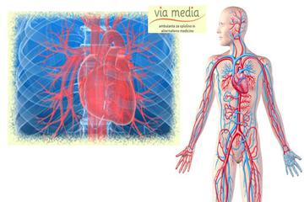
Bolezni srca in ožilja

Slide 2
KAJ SO BOLEZNI SRCA IN OŽILJA
Bolezni srca in ožilja oziroma srčnožilne bolezni so bolezni, ki prizadenejo srce in/ali krvne žile. Med najpogostejšimi so povišan krvni tlak, koronarna obolenja, srčna kap, bolezen srčnih zaklopk, revmatične bolezni srca ... So glavni vzrok bolezni in prezgodnje smrti v Evropski uniji in so nasploh razširjene po vsem razvitem svetu.

Slide 3
ZAKAJ
Nepravilna prehrana
Hiter tempo življenja- stres
Škodljive razvade
Ateroskleroza (zožitev večjih žil)
Visok/nizek krvni tlak

Slide 4
SIMPTOMI IN ZNAKI
Prsna bolečina
Težka sapa
Močno in naglo utripanje srca
Nezavest zaradi slabega pretoka krvi
Raynaudov sindrom
Otekline
Kašelj
Izločanje nenormalno veliko seča
Utrujenost
Zmanjšana telesna zmogljivost

Slide 5
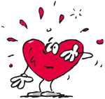
BOLEZNI SRCA
Popuščanje srca:
Je stanje, pri katerem črpalna dejavnost ne zagotavlja zadostnega minutnega volumna srca in s tem prekrvavitve organov.
Bolnik se zdravi v bolnišnici in imajo slabše preživetje kot bolniki z rakastim obolenji.
Vzroki: okvare srčnih zaklopk, pljučna kap, slabokrvnost…
Simptomi: bolnik je med telesno aktivnostjo hitro utrujen in težko diha; ob napredovanju bolezni se pojavi težko dihanje; v pljučih se nabira voda…
Znaki: pljučni hropci, otekline, nabiranje tekočin v prsnem košu…

Slide 6
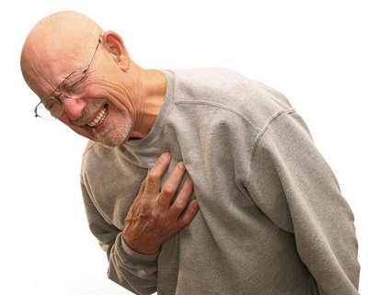
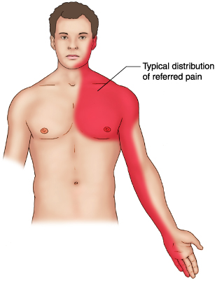
2. ANGINA PEKTORIS
Angina pektoris je najpogostejši simptom, ki ga povzročajo zožitve venčnih arterij (ateroskleroza). Ker je ateroskleroza začetna stopnja večine srčnih obolenj, nas angina pektoris opozarja na možnost različnih bolezni srca.
Vzroki: telesni napor, ob nezadostni oskrbi srčne mišice s krvjo, lahko se pojavi pri hoji, še posebej v hladnem vremenu ali po obroku, ob razburjenju
Znaki :Značilno prsno bolečino bolniki z angino pektoris pogosto opisujejo kot občutek bremena ali tiščanje v prsnem košu, ki se širi v roki, komolca, vrat, spodnjo čeljust, obraz ali hrbet.

Slide 7
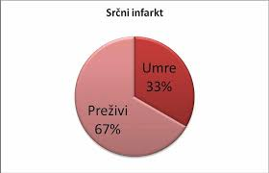
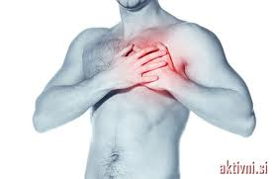
3. SRČNI INFARKT
Srčni infarkt nastane zaradi zamašitve koronarne arterije, ki srce oskrbuje s krvjo in kisikom. Zamašitev se največkrat zgodi zaradi poka maščobne lehe in posledičnega nastanka krvnega strdka, ki srčni mišici prepreči dovod krvi oziroma kisika.
Vzroki: angina pektoris, zvišan krvni tlak, krvni strdek
Znaki: stiskajoča oz. pekoča bolečina v prsnem košu, ki nastane v mirovanju ali ob najmanj- šem naporu in se ne spreminja z dihanjem in položajem telesa. Slabost, bruhanje, ble- dica, potenje in občutek dušenja.

Slide 8
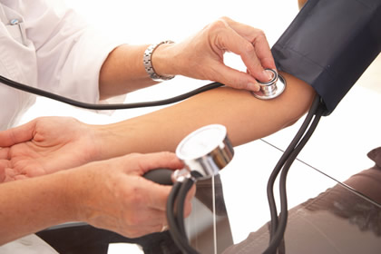
4. ŠUM NA SRCU
Šum pomeni da se na določenem nivoju kri vrtinči.
Šum na srcu odkrije zdravnik po naključju, ko pregleduje posameznika zaradi drugih vzrokov ali pa takrat, ko oseba navaja težave, ki jih je mogoče povezati s srcem.
Šumi na srcu so lahko naključni in ne pomenijo bolezni. Lahko pa šum na srcu pomeni okvaro ene od srčnih delov in se za njim skriva resna bolezen.
Vzroki: Dedovanje, slabokrvnost
Zdravljenje: Opravljanje ultrazvoka, da se opredeli narava šuma, Doppler preiskava

Slide 9
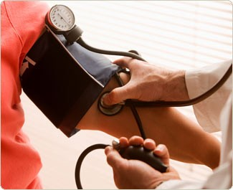
BOLEZNI OŽILJA
POVIŠAN KRVNI TLAK
Pogosta bolezen, ki prizadene več ko 35% ljudi, starejših od 65 let.
“Tiha” bolezen, kar pomeni, da bolnik za težavo ne ve, dokler mu ne izmerijo krvnega tlaka.
Če ga ne zdravimo lahko pride do srčnih bolezni, srčnega infarkta, srčnega popuščanja, kap ter poškodbe ledvic ali oči.
Vzroki: Pri večini ljudi ni znan- lahko je debelost, prekomerno uživanje alkohola ali nedejaven način življenja, genska nagnjenost, zaradi uživanja prevelike količine soli.
Zdravljenje: nadziramo ga sami ali s pomočjo zdravnika, sprememba življenjskega sloga, zdravila
Oznaka za povišan krvni tlak:več kot 140/90 mm Hg.

Slide 10
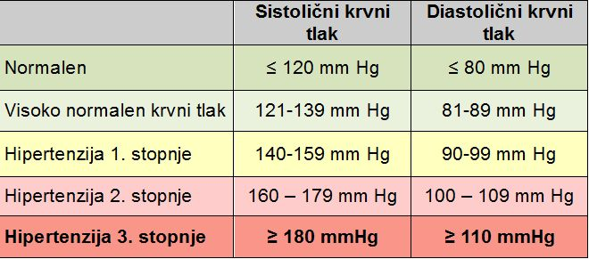
2. NIZEK KRVNI TLAK
Večinoma se pojavlja dedno. Onemogoča z veseljem in poletom začeti novi dan. Ljudje z nizkim krvnim tlakom so že zjutraj pogosto utrujeni, brez volje in zagona. Občutijo pogosto vrtoglavico, motnje vida, omotice in celo kratkotrajna izguba zavesti, tiščanje v želodcu, pomanjkanje apetita.
Vzroki: Velikokrat neznan, večja izguba krvi, pomanjkanje soli in izguba tekočine. Navsezadnje je lahko prenizek krvni tlak posledica jemanja zdravil za zniževanje previsokega krvnega tlaka.
Zdravljenje: poteka pod kontrolo zdravnika, na voljo so tudi tableta
Krvni tlak je prenizek kadar je nižji od 100/70 mm Hg.

Slide 11
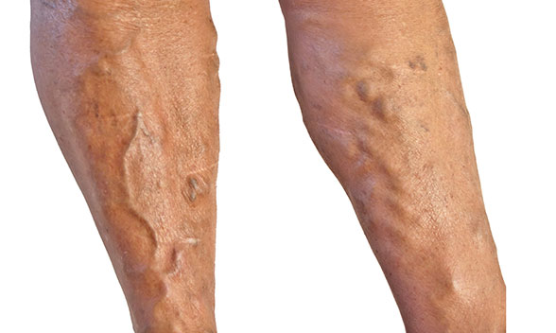
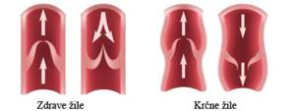
3. KRČNE ŽILE
So zelo razširjeno obolenje in sicer so pri ženskah bolj pogoste kot pri moških.
Najbolj znane so krčne žile na nogah. Najpogosteje se pojavijo na zadnji strani meč in na notranji strani nog. Krčne žile so modrikaste, nabrekle, zvijugane ali zasukane površinske vene.
Vzroki:dedovanje, nastajajo če predolgo stojimo ali sedimo pri miru, in če imamo noge prekrižane med sedenjem.
Zdravljenje: povijanje nog, različna mazila, zdravila, operacija z laserjem, odstranitev žile z kirurškim posegom

Slide 12
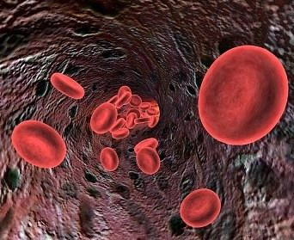
4. ANEMIJA ali SLABOKRVNOST
Stanje, pri katerih je zmanjšano število eritrocitov ali koncentracija hemoglobina. Eritrociti vsebujejo hemoglobin in le ta omogoča prenos kisika iz pljuč po vsem telesu.
Simptomi: utrujenost, slabša telesna kondicija, brezvoljnost, glavobol, omotica, vrtoglavica, zmanjšana odpornost na okužbe.
Vzroki: izguba krvi, ob pomanjkanju železa v krvi,..
Zdravljenje: zdravila, ustrezna prehrana ter dodatki vitaminov in mineralov,

Slide 13
ZANIMIVOSTI
Prib. 15% vseh bolezni v razvitih državah
Zaradi nenadne srčne smrti ume 8% ljudi
Prib. vsak četrti človek je invalidko upokojen zaradi srčno-žilne bolezni
Če imata oba starša krčne
žile je samo 5% verjetnost da jih njun otrok ne bo imel

Slide 14
FILMČEK KAKO S PRAVILNO PREHRANO PREPREČIMO TE BOLEZNI

Slide 15
VIRI
http://www.pomurske-lekarne.si/
http://vizita.si/
P. Kapš, R. Kapš,S. O. Kapš,BOLEZNI SRCA IN ŽILJA, Grafika Tomi: NOVO MESTO, 2009

